Slide 1
ДЕПАРТАМЕНТ ОБРАЗОВАНИЯ ГОРОДА МОСКВЫ
ЮЖНОЕ ОКРУЖНОЕ УПРАВЛЕНИЕ ОБРАЗОВАНИЯ
ГОСУДАРСТВЕННОЕ БЮДЖЕТНОЕ ОБЩЕОБРАЗОВАТЕЛЬНОЕ УЧРЕЖДЕНИЕ ГОРОДА МОСКВЫ
ШКОЛА № 1034
дошкольное отделение № 1
«Требования к развивающей предметно-пространственной среде
(в соответствии с ФГОС)»
Подготовила:
воспитатель Паршина Ольга Викторовна
Москва, 2014

Slide 2
Познавательное развитие
Предметно-пространственная среда
Речевое развитие
Физическое развитие
Социально-коммуникативное развитие
Художественно-эстетическое развитие

Slide 3
Предметно-пространственная среда
Может быть как мощным стимулом для развития, так и преградой мешающей развиваться

Slide 4
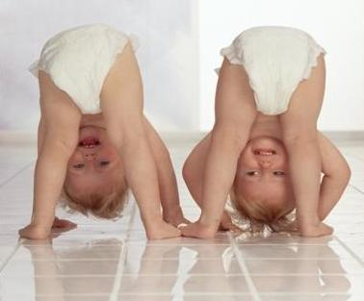
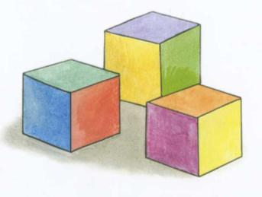
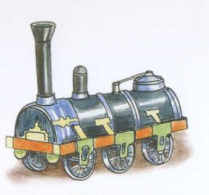
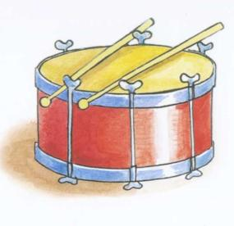
Развивающая предметно-пространственная среда должна быть организована в зависимости от возрастной специфики развития.

Slide 5
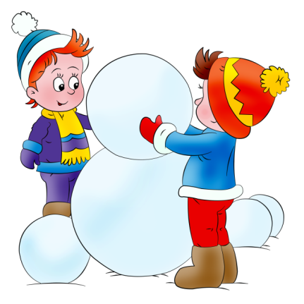
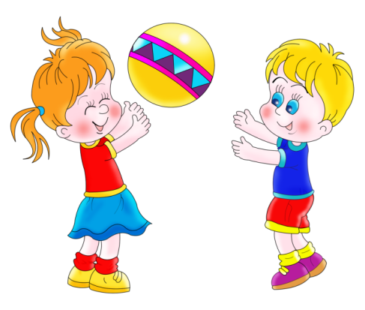
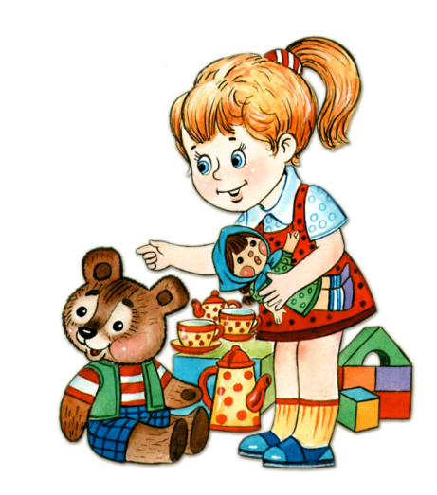
Должна обеспечивать:
Общение детей
Двигательную активность
Возможность уединения

Slide 6
Должна обеспечивать
Реализацию образовательных программ
Условия для инклюзивного образования
Учет национально-культурных и климатических условий

Slide 7
Содержательно-насыщенной
Должна быть:
Полифункциональной
Трансформируемой
Доступной
Безопасной
Вариативной

Slide 8
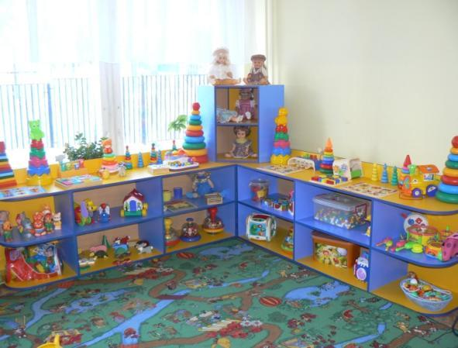
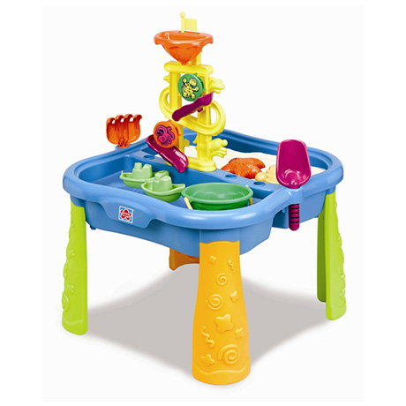
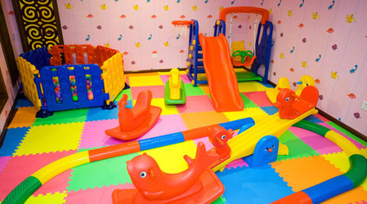
Насыщенность среды

Slide 9
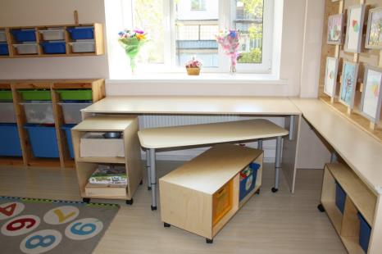
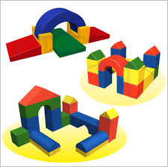
Трансформируемость пространства
и
полифункциональность материалов

Slide 10
Вариативность среды
Разнообразие пространства
Разнообразие материалов
Сменяемость игрового материала
Обеспечение свободный выбора

Slide 11
Безопасность предметно-пространственной среды
Соответствие всем требованиям безопасности
Обеспечение безопасности жизни
и здоровья

Slide 12
Доступность среды предполагает:
Доступность помещений, игрушек, пособий

Slide 13
Общие принципы отбора игровой продукции для детей-дошкольников
Принцип безопасности
Принцип развития, с учетом зоны ближайшего развития ребенка
Принцип соответствия

Slide 14
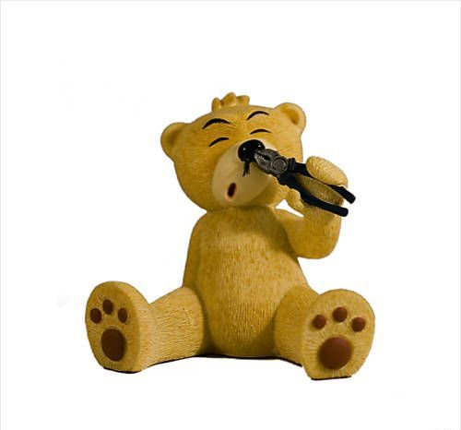
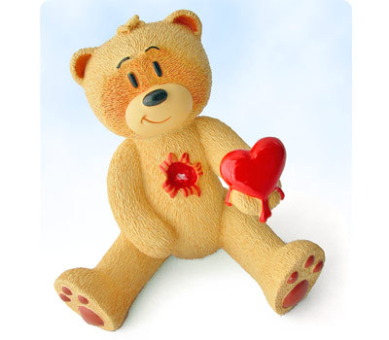
Игровая продукция наносящая вред психическому и физическому здоровью
Игрушки, провоцирующие причинение ущерба здоровью и жизни ребенка

Slide 15
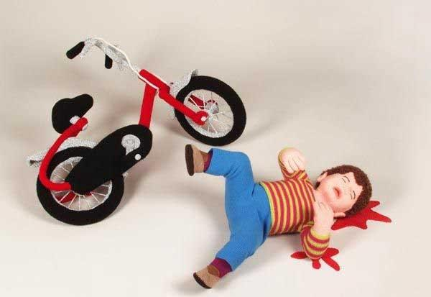
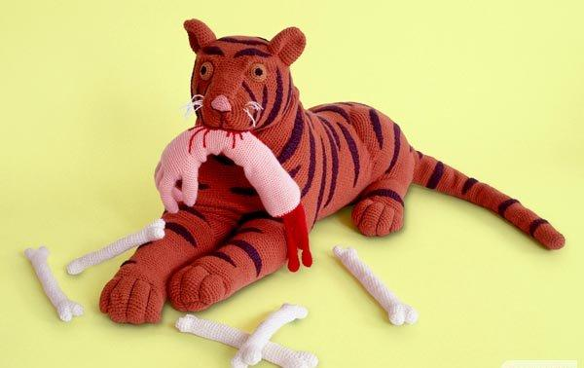
Игрушки устрашающего характера

Slide 16
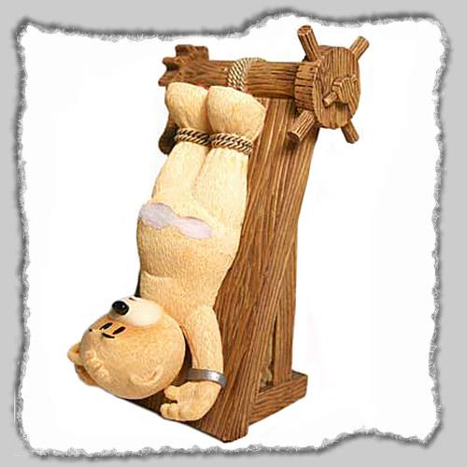
Игрушки, провоцирующие агрессию, либо формирующие наклонности детей как поведение жертвы

Slide 17
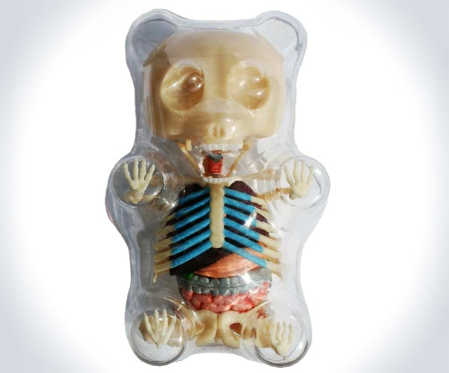
Игрушки, основанные на сочетании психологически не сочетаемого – например, сладкого и смертельного

Slide 18
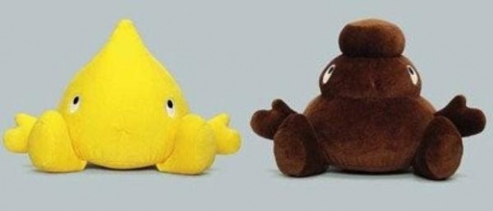
Игрушки, моделирующие выделительные процессы человеческого организма или организма животного

Slide 19
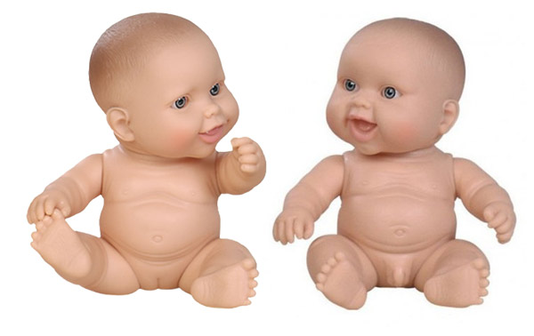
Игрушки, изображающие или моделирующие гениталии человека или животных.

Slide 20
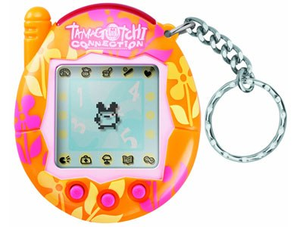
Игрушки, доминантой игрового замысла которых является активное манипулирование ребенком

Slide 21
Развивающая предметно-пространственная среда по ФГОС
соответствует требованиям:
педагогическим
эстетическим
гигиеническим

